Slide 1


講座No.11
第7章 代名詞（所有格・目的格）
代名詞（所有格・目的格）

Slide 2
P.38 基本文法の整理
・すでに出ている名詞の代わりに使う語などを代名詞といい、文の中での意味や働きによって形がかわる。
・「～の」という意味を表すものを所有格といい、〈所有格＋名詞〉の形で使う。
・「～を［に］」という意味を表し、動詞の目的語や前置詞の目的語として働くものを目的格という。

Slide 3
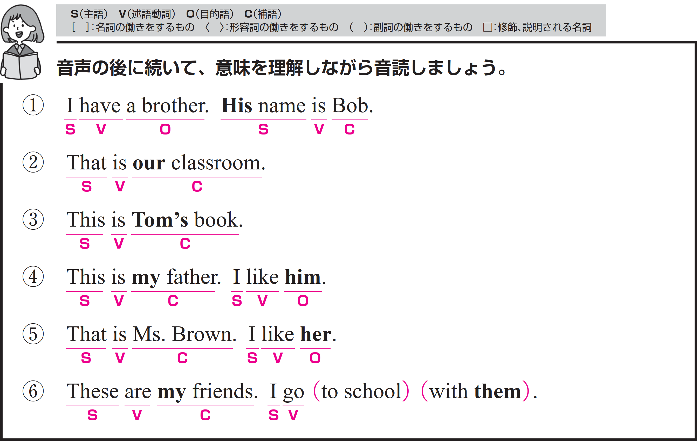
それぞれ、音声が４回ずつ流れます。音声のあとに、ポーズがありますので、すべて英語でリピートしてください。

Slide 4

P.39 トレーニング
～と（いっしょに）

Slide 5
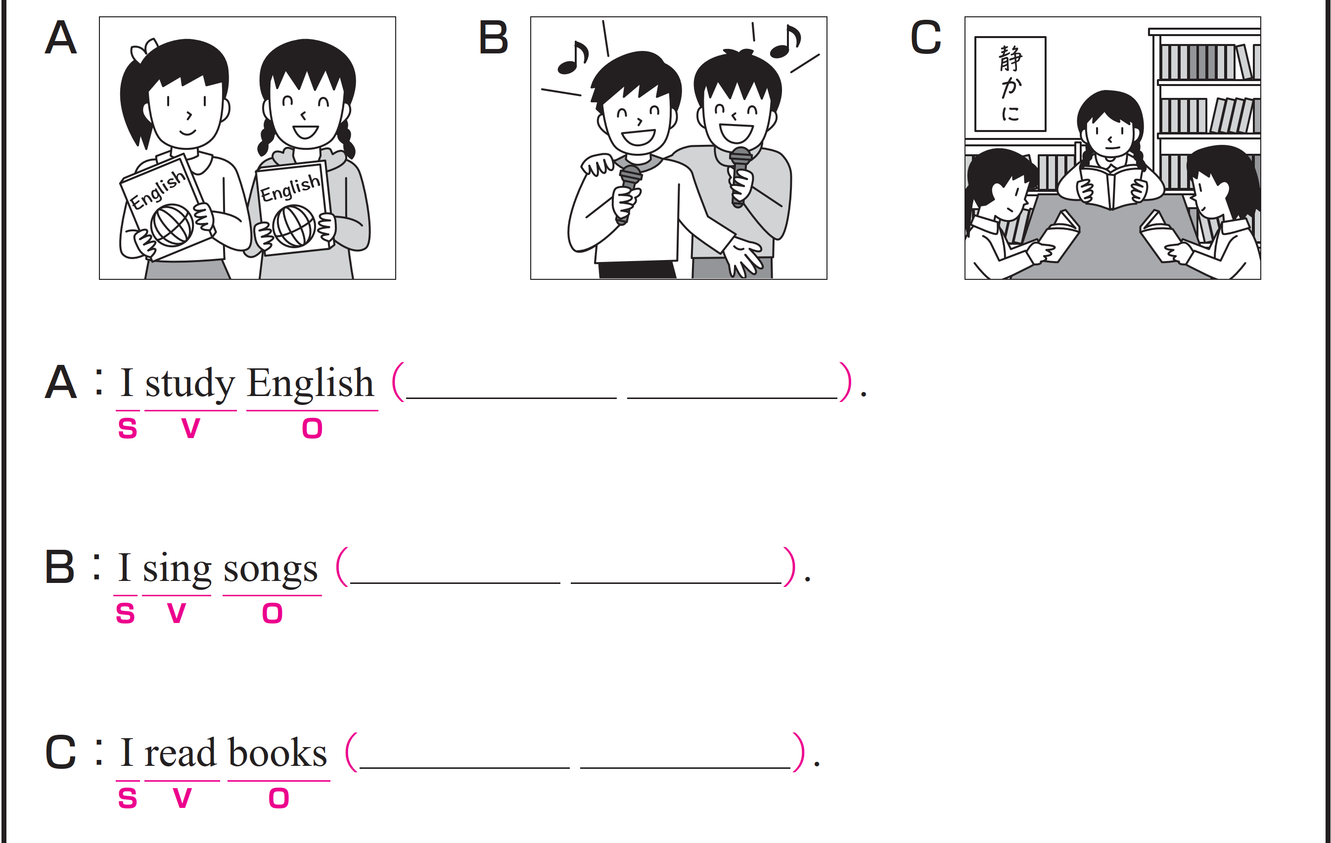
A から C のイラストに合う英文になるように、空欄にあてはまる
英語を書いてください。

Slide 6
次は、音声を聞いて、確認してください。
with her
with him
with them

Slide 7
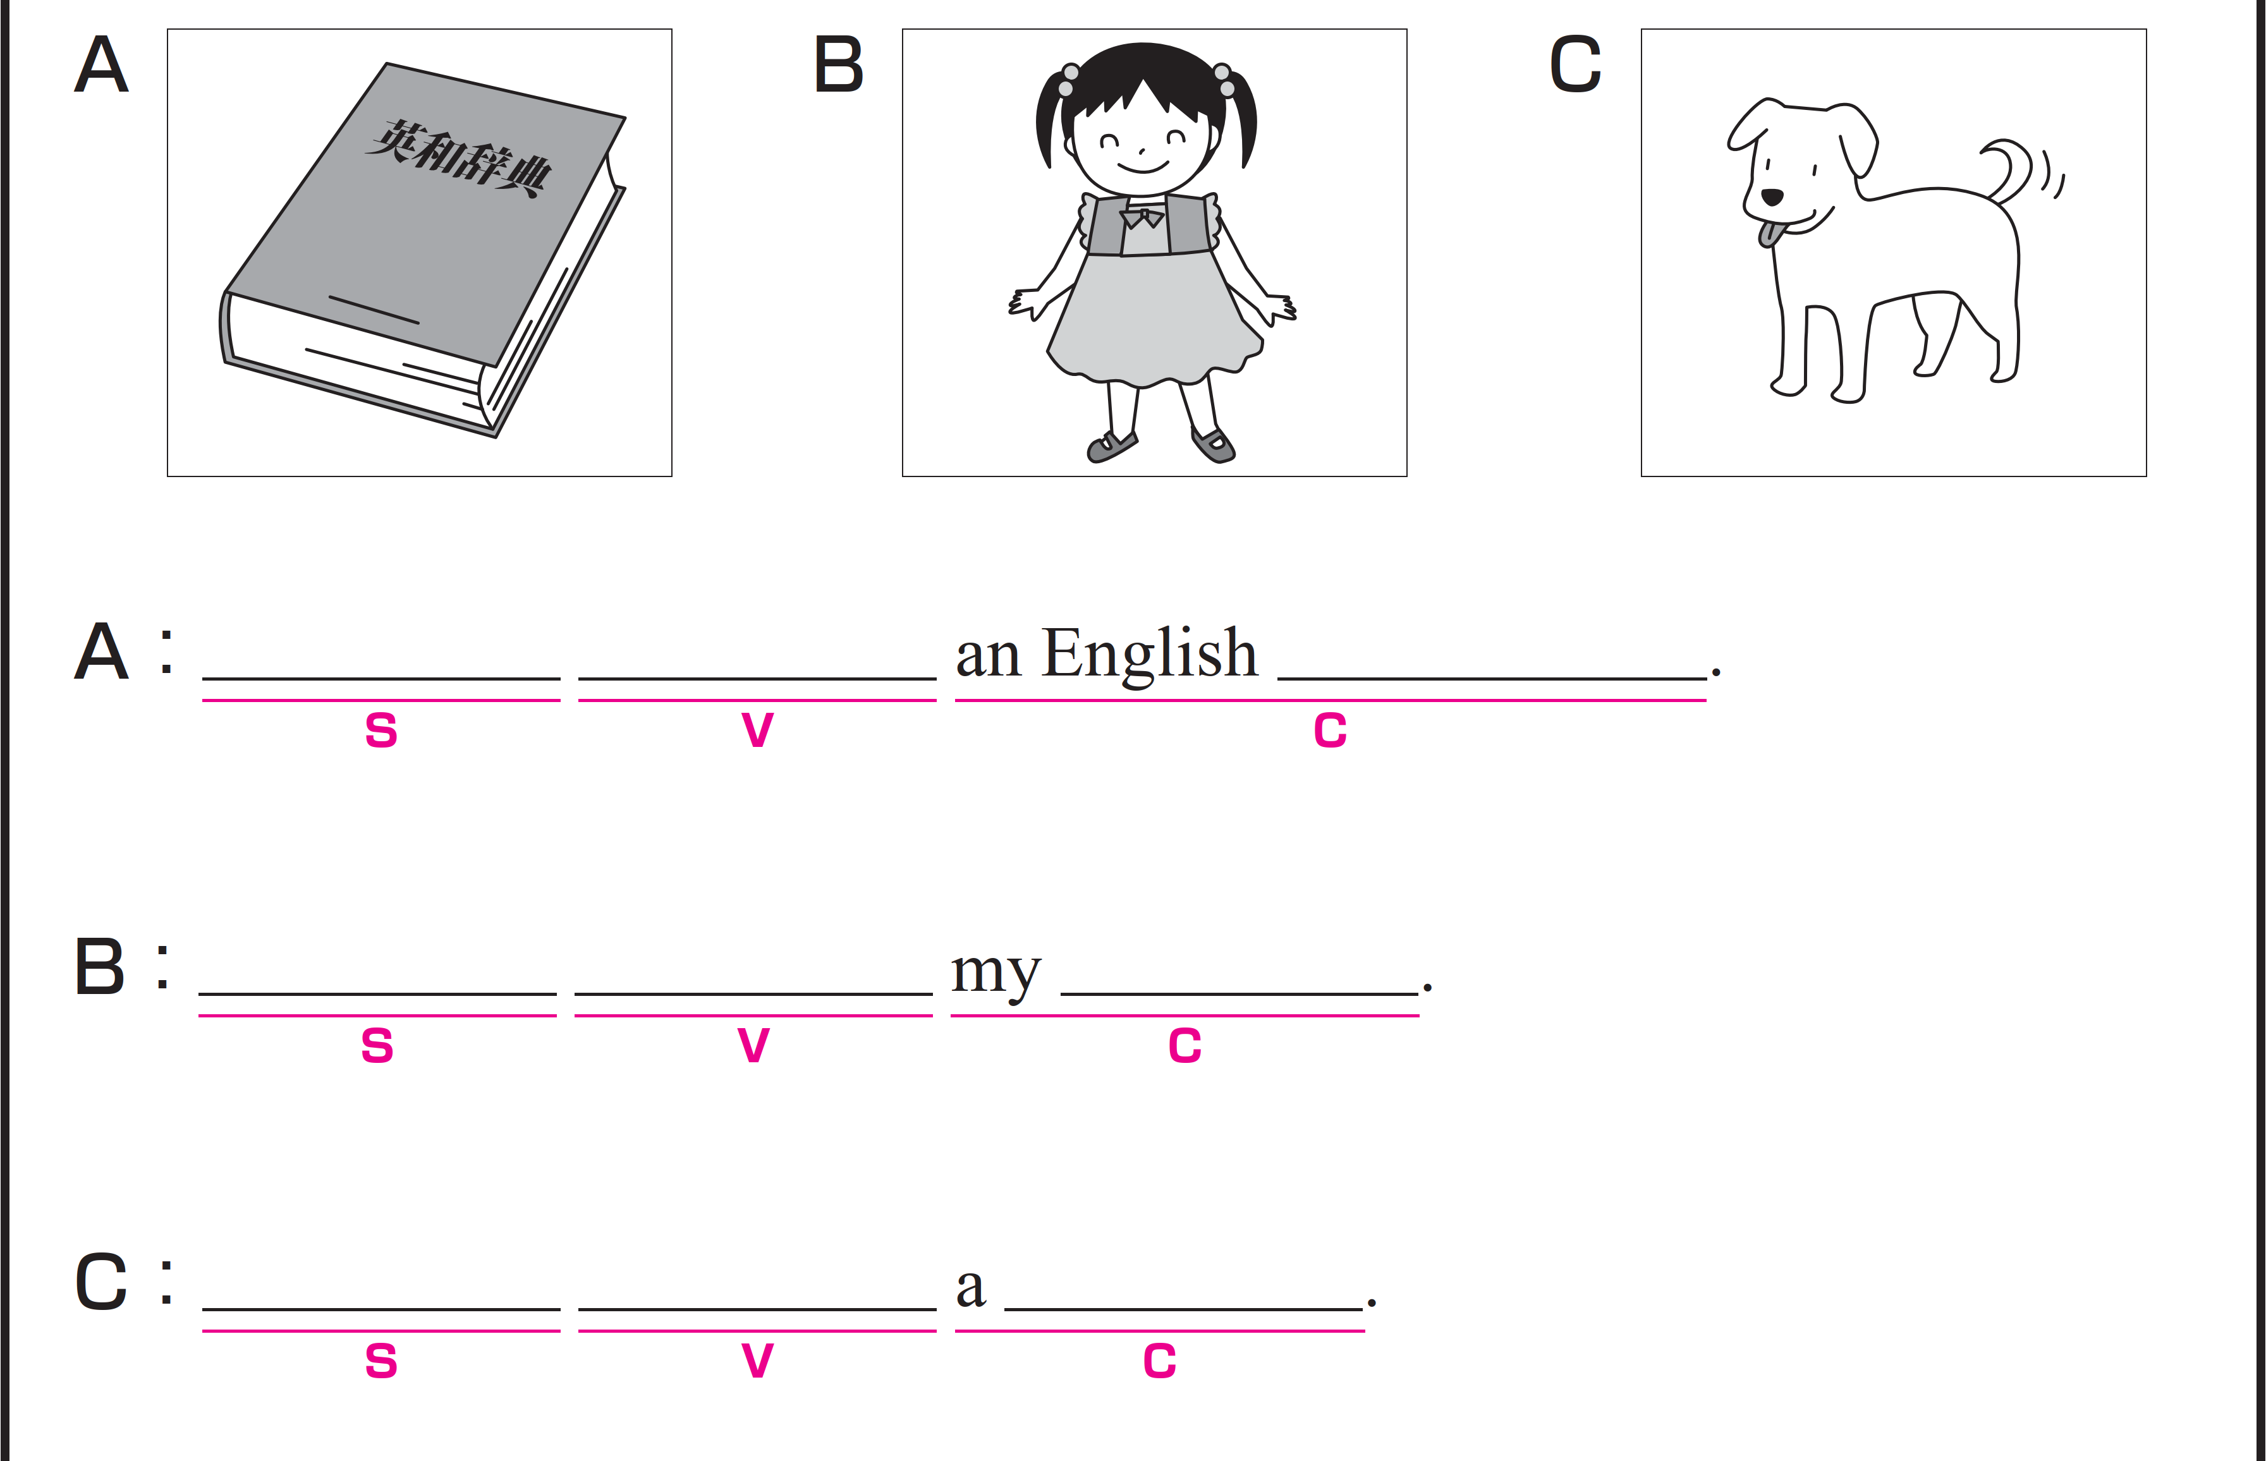
完成した英文を、声に出して音読しておきましょう。
This is dictionary
This is sister
This is dog

Slide 8
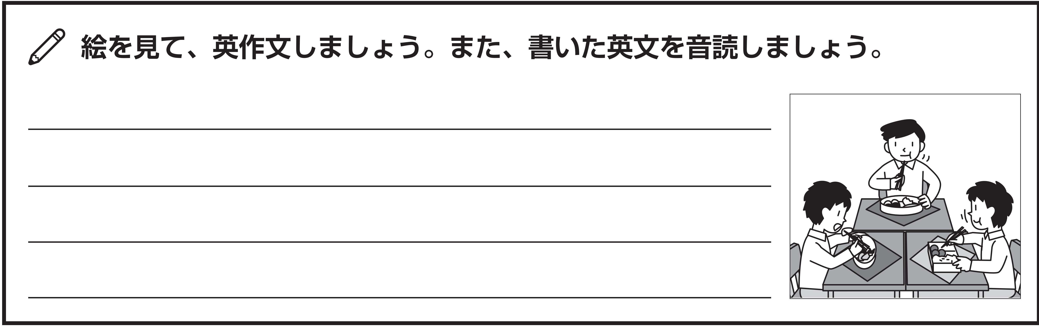
練習したターゲットセンテンスを使って、英作文しましょう。
I eat lunch with them.

Slide 9
That’s all
for today.

